Slide 1
DAWNE ZAWODY

Slide 2
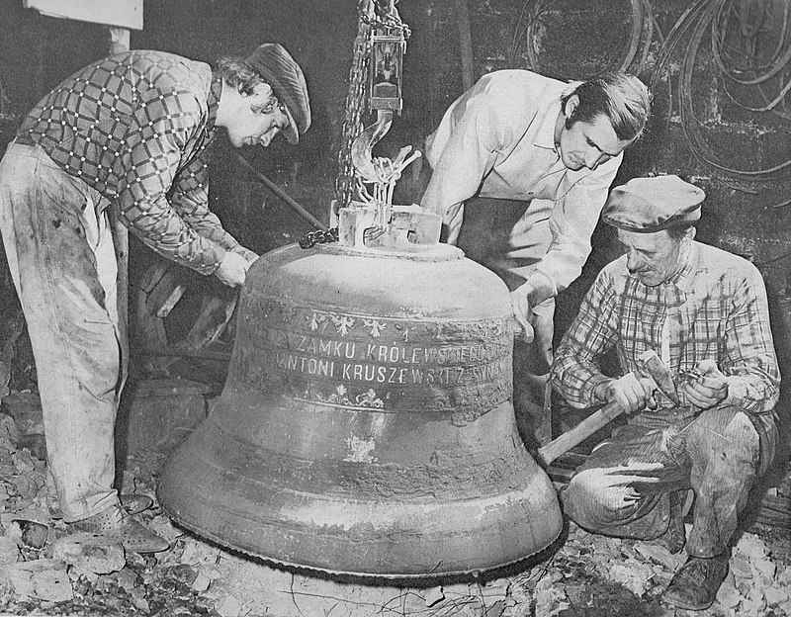
Ludwisarz rzemieślnik odlewający z brązu, miedzi, mosiądzu lub spiżu dzwony, lufy do dział, posągi, świeczniki i przedmioty codziennego użytku.

Slide 3
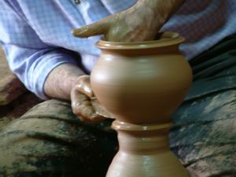
Garncarz Rzemieślnik zajmujący się garncarstwem to garncarz albo garncarka. jedno z najstarszych rzemiosł. Jest to rękodzielniczy wyrób ceramicznych naczyń i przedmiotów codziennego użytku.

Slide 4
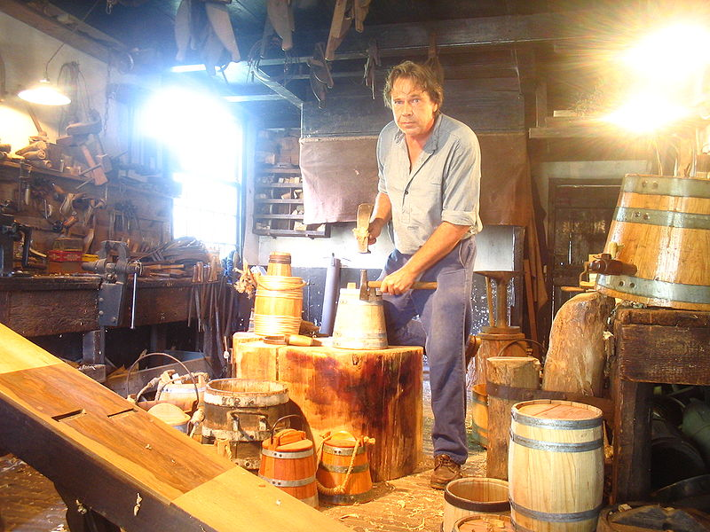
Bednarz – człowiek zajmujący się wytwarzaniem naczyń drewnianych techniką klepkową: beczek, kadzi, balii, fas, maselnic, dzieży i łopat do chleba, konewek, wiader, cebrzyków, wanienek, kufli. Bednarz wyrabia naczynia z drewna sosnowego, świerkowego, olchowego, lipowego, dębowego. Wyroby te sprzedawane są na targach i jarmarkach. Jesienią największym powodzeniem cieszą się beczki, ponieważ służą rolnikom do kiszenia ogórków i kapusty. Kiedyś wykorzystywano je także do przechowywania miodu, piwa, wina i zboża

Slide 5
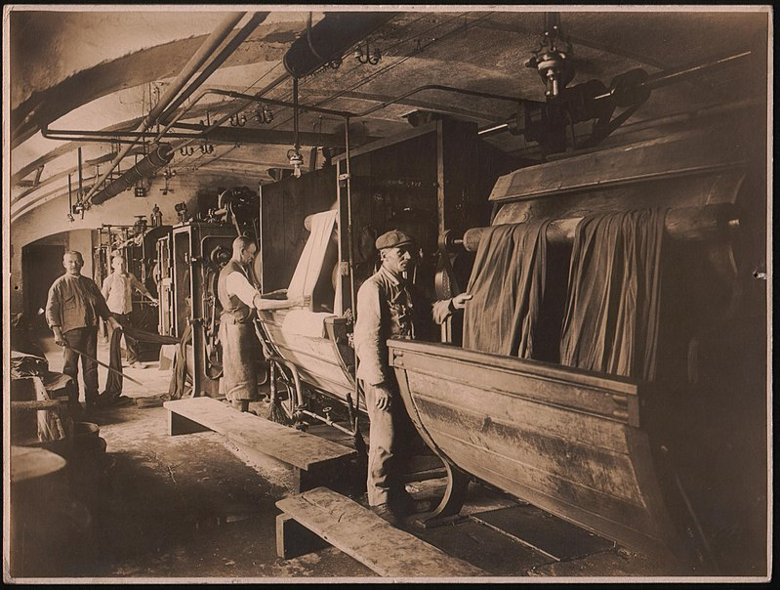
Folusznik człowiek trudniący się przygotowywaniem tkanin i czyszczeniem ubrań. Miejscem pracy folusznika był folusz. Folusznik folował sukno w celu zagęszczenia tkaniny i oczyszczenia jej z tłuszczów i klejów

Slide 6
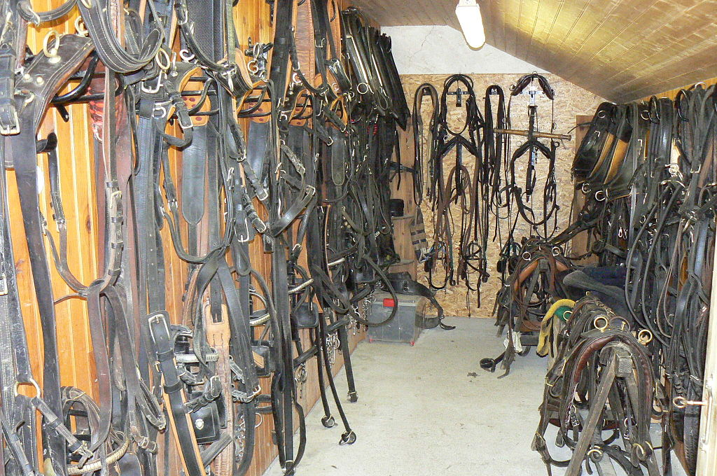
Rymarz rzemieślnik zajmujący się wytwarzaniem uprzęży konnych, siodeł, akcesoriów jeździeckich i skórzanych pasów pędnych.

Slide 7
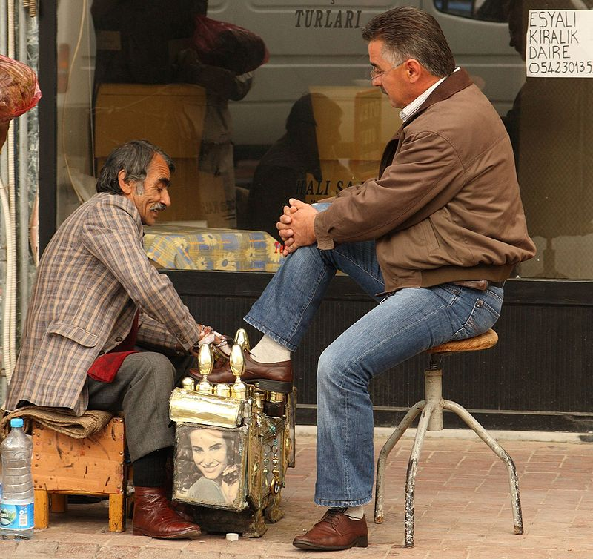
Pucybut także: czyścibut, czyściciel butów – zawód polegający na czyszczeniu i polerowaniu obuwia przypadkowych klientów, wykonywany zwykle wprost na ulicy miasta, za wynagrodzeniem.

Slide 8
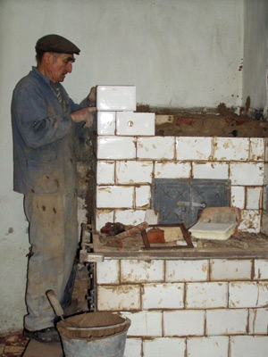
Zdun rzemieślnik zajmujący się budową i naprawą pieców (pokojowych, kuchennych, chlebowych, pieco-kominków, ostatnio (po 1990 r.) także kominków).

Slide 9
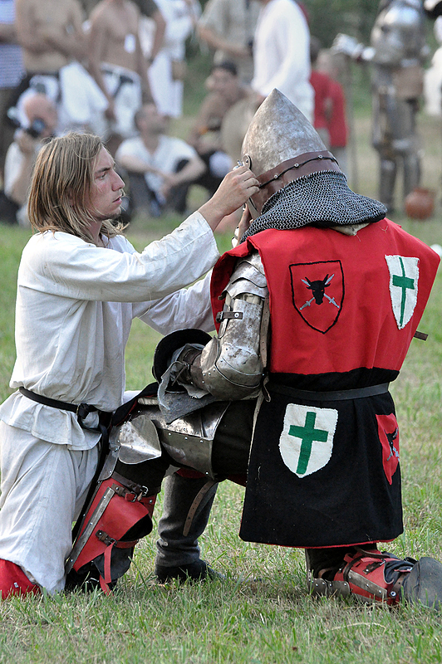
Giermek pomocnik średniowiecznego rycerza, młodzieniec towarzyszący rycerzowi i szkolący się w służbie wojskowej. Jego służba była traktowana jako przygotowanie do stanu rycerskiego.

Slide 10
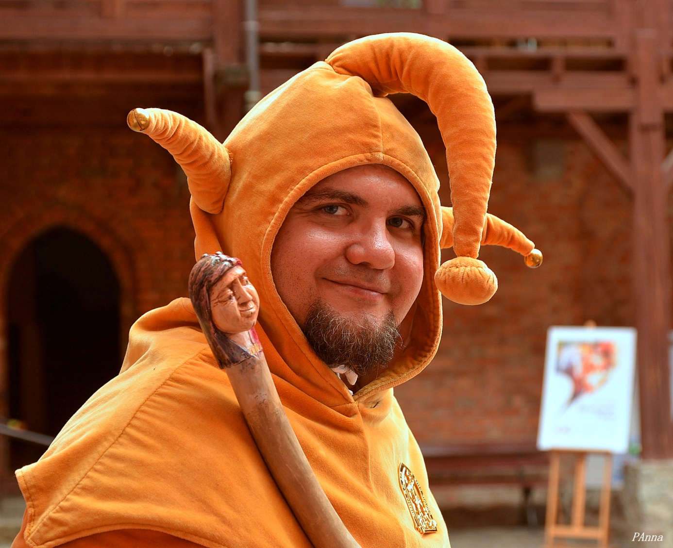
Błazen nazwa rodzaju klauna, zwykle kojarzona ze średniowieczem. W Polsce zwany też wesołkiem. Charakterystycznym elementem stroju błazna była czapka o trzech rogach zakończonych dzwoneczkami – trzy rogi symbolizowały ośle uszy i ogon, przyczepiane przez błaznów we wcześniejszym okresie. Oprócz tego błaźni charakteryzowali się kolorowym strojem i specjalnym berłem z wyrzeźbioną głową na końcu. W Polsce błaznów spotkać można było na dworze Jagiellonów – pełnili oni istotną rolę prześmiewcy, podpowiadając władcom i możnym to, czego inni by im nie powiedzieli. W ten sposób bywali też doradcami, posłami, ustami króla, szpiegami.

Slide 11
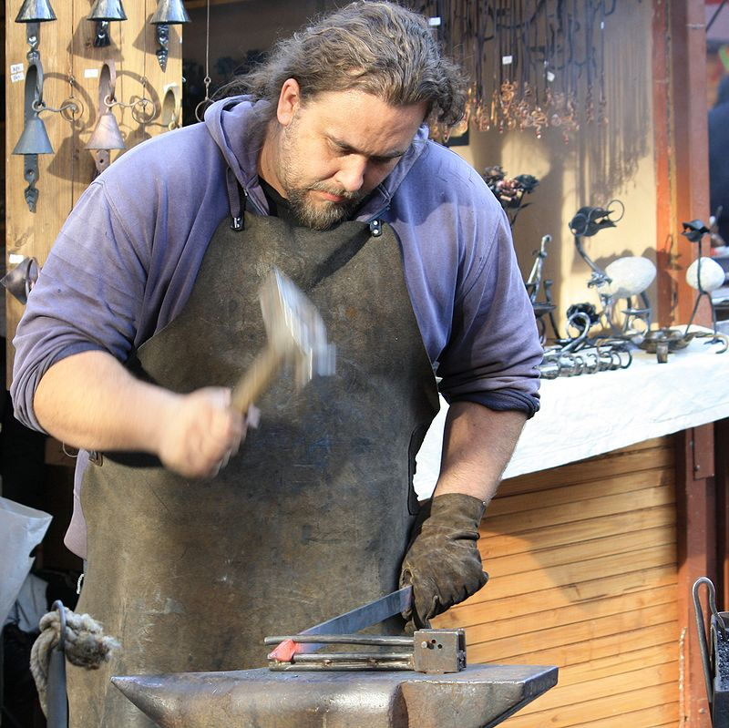
Kowal rzemieślnik zajmujący się kowalstwem. Zawód polegający na tworzeniu (wykuwaniu) przedmiotów z metalu. Z racji powszechnego stosowania w przeszłości koni do transportu i jazdy wierzchem podstawowym ich zajęciem było wykuwanie podków i gwoździ do ich przybijania (hufnali). Zajmowali się również podkuwaniem koni (podkuwacz) oraz pielęgnacją końskich kopyt.

Slide 12
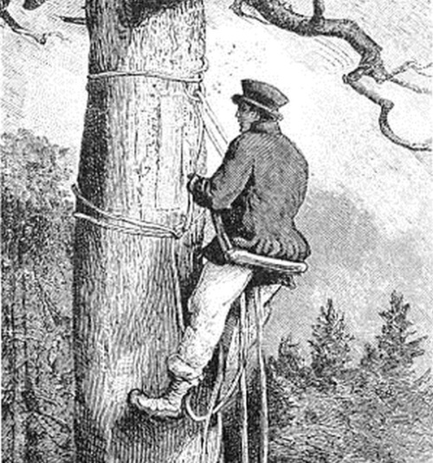
Bartnik zawód związany z dawną formą pszczelarstwa leśnego, polegający na chowie pszczół (głównie pszczół leśnych, tzw. borówek) w specjalnie w tym celu wydrążonych dziuplach drzew, czyli barciach. Zbieraniem miodu zajmowali się bartnicy, zwani również bartodziejami. Był to zawód dziedziczny. Bartnicy wspinali się do barci przy pomocy powrozów.

Slide 13
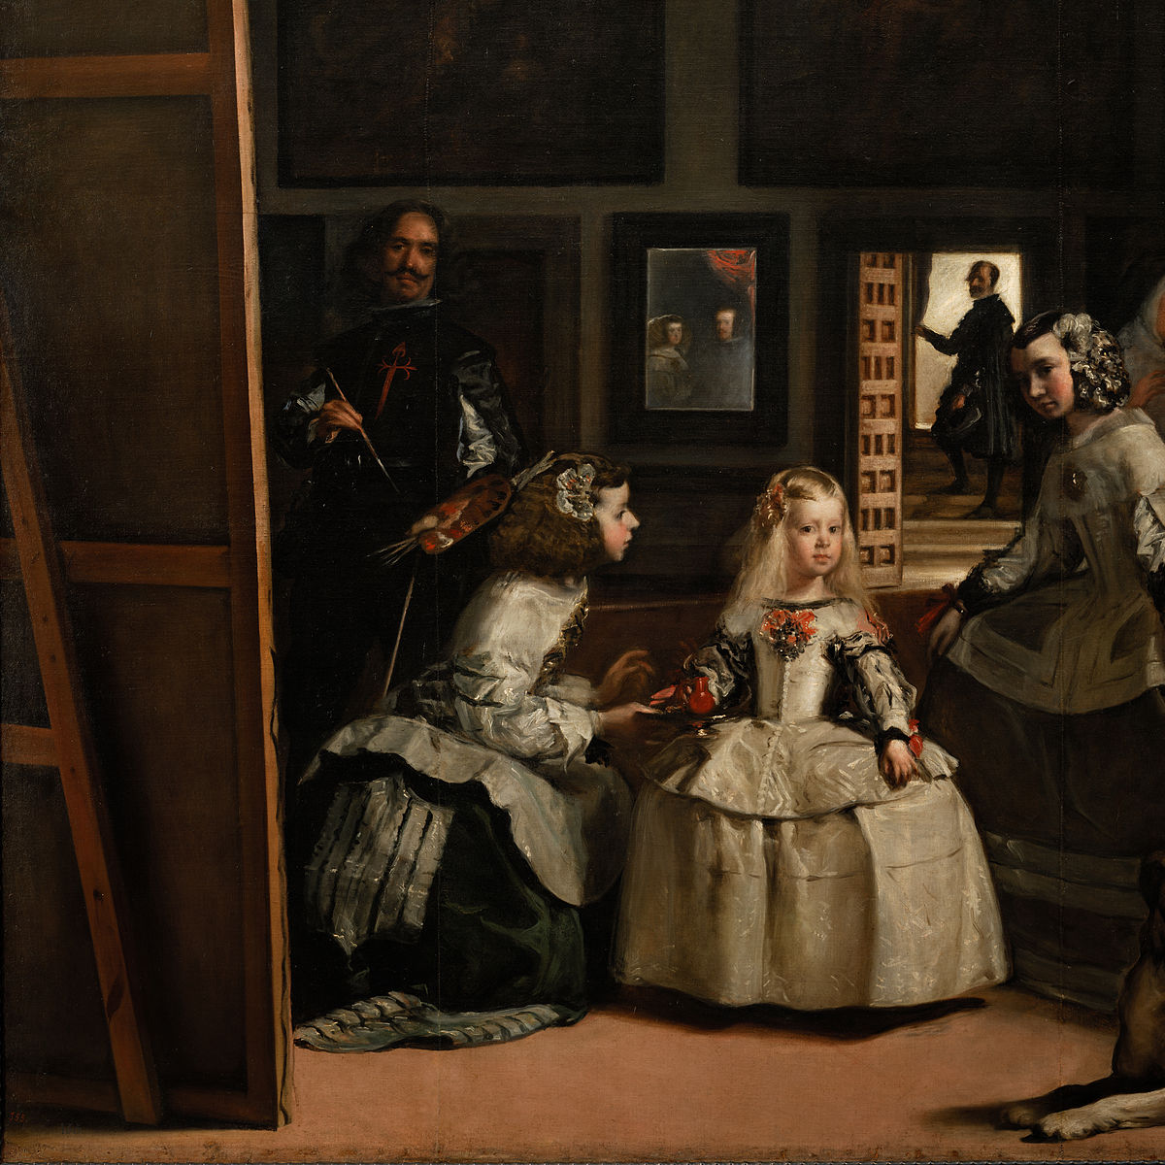
Dama dworu także dworka lub dwórka, panna dworska – kobieta należąca do świty dworskiej żony lub córki władcy albo wysoko postawionej arystokratki. Powinna pochodzić ze szlacheckiego rodu. Jej zadaniem jest m.in. usługiwanie królowej czy księżnej przy oficjalnych okazjach.

Slide 14
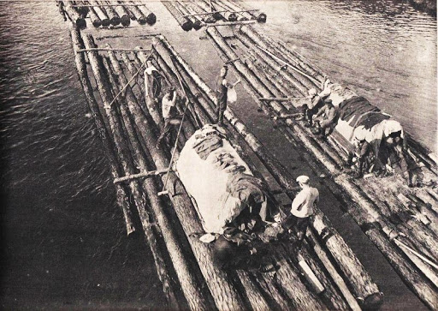
Flisak przedstawiciel grupy zawodowej zajmującej się w dawnej Polsce flisem, czyli rzecznym spławem (transportem) towarów. Z reguły byli to chłopi zamieszkujący nadrzeczne wsie, dla których spław był dodatkowym, sezonowym zajęciem.

Slide 15
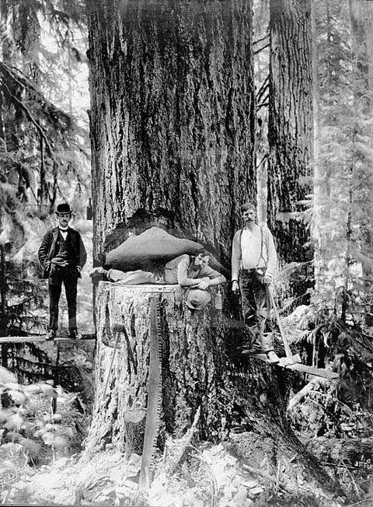
Drwal pracował w obozach drwali i wiódł koczowniczy tryb życia, przemieszczając się pomiędzy miejscami wycinki lasów. Drwalnictwo było pracą sezonową. Drwal zwykle mieszkał w noclegowniach lub namiotach. Jego narzędziami pracy były siekiera i piła.

Slide 16
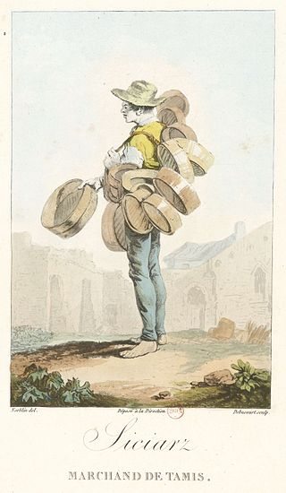
Sitarz zawód polegający na tworzeniu sit, prostych urządzeń służących do oddzielania od siebie metodą przesiewania obiektów mniejszych, mogących przejść przez oka sita, od większych, pozostających na powierzchni sita. Zależnie od przeznaczenia sita różniły się wielkością (powierzchnią roboczą) oraz wielkością oczek. Siatkę wykonywano z końskiego włosia zaś obręcze na których ją rozpinano, zazwyczaj z sosny. Sita produkowano zimą. W okresie cieplejszym sitarz brał swoją produkcję na plecy (miał specjalne drewniane nosiłki) i „szedł w świat” szukać nabywców.

Slide 17
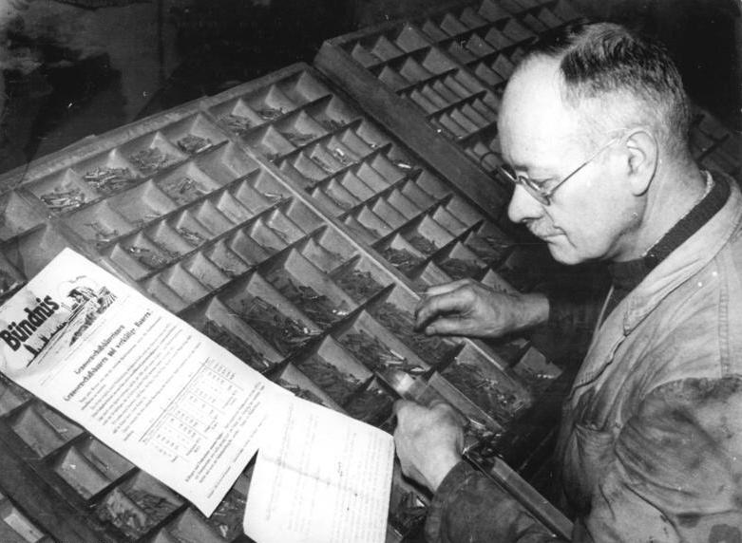
Zecer wysoko kwalifikowany pracownik zecerni wykonujący skład ręczny lub maszynowy na potrzeby druku typograficznego. Skład odbywał się na podstawie załączonego materiału z adiustowanym wydrukiem lub maszynopisem. Zecer składał z materiału zecerskiego (czcionki i inne elementy) proste formy drukowe lub przygotowywał elementy tych form (szpalty, tabele, wzory) do późniejszego wykorzystania .

Slide 18
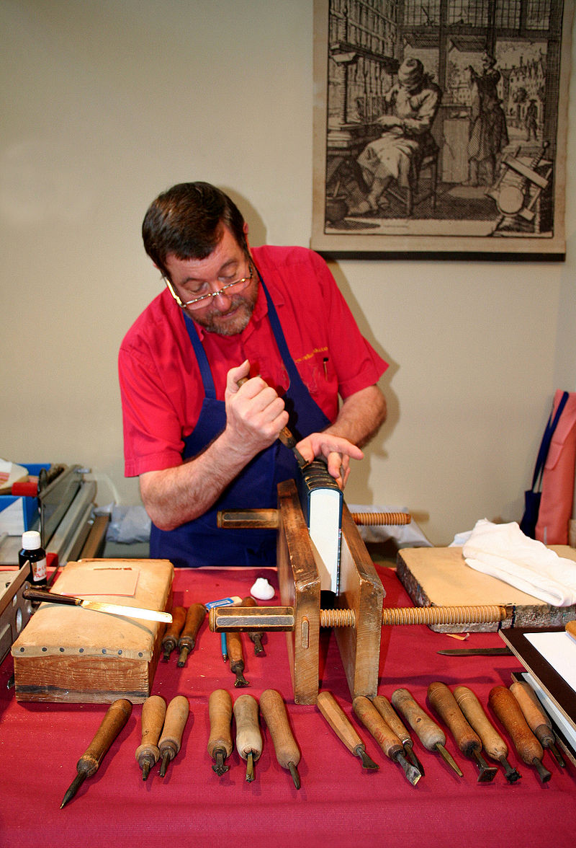
Introligator – rzemieślnik zajmujący się ręcznym oprawianiem różnych wydawnictw oraz zdobieniem opraw (głównie zabytkowych), pracownik drukarni (oprawa książek).

Slide 19
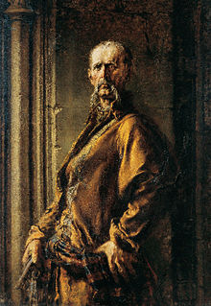
Klucznik - dawniej osoba posiadająca pod swoim zarządem klucze do czegoś (na przykład zamku, folwarku, fabryki), mająca nadzór nad czymś, a także w dawnej Polsce urzędnik zarządzający tak zwanym kluczem majątków ziemskich. Klucznik jest również nazywany odźwiernym, a w klasztorach bratem furtianem lub siostrą furtianką. Współcześnie nazywany jest najczęściej portierem.

Slide 20
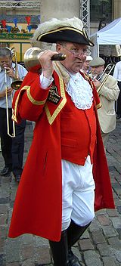
Klikon lub krzykacz miejski osoba ogłaszająca różne informacje na specjalne okazje. Dawniej funkcja klikona oznaczała również powtarzanie tłumowi na wiecach tego, co obwieszczał przywódca. Klikon pełnił funkcję dzisiaj spełnianą przez sprzęt nagłaśniający.

